Slide 1
KB AISHWARYA LAKSHMI Capgemini MIPL ,Chennai 27th July 2018

Slide 2
Banking Application

Slide 3

About Me
Notes:
O Logo de espadas deve ter mais espaço das pontas abaixo. Sugerir outros tipos de imagens/ telefone, fones.

Slide 4
Employee name : KB AISHWARYA LAKSHMI
Employee ID : 153006
This is a model project based on Banking wallet concept. This project has been developed using Spring MVC concept.
Notes:
O Logo de espadas deve ter mais espaço das pontas abaixo. Sugerir outros tipos de imagens/ telefone, fones.

Slide 5
Project Requirements

Slide 6
Softwares:
Java 10
STS Version: 3.9.4.RELEASE
Eclipse Oxygen.3a (4.7.3a) platform
MySQL 5.5 Command Line Client
HTML 5
CSS 3
JavaScript
JSP
Notes:
Fixar a posicao do titulo – sempre do lado esquerdo.
Sempre que tiver muito texto o coluna deve sempre ser “ narrowed” , se nao fica dificil de ler. Colocar paragrafos no texto.
Linha vertical deve ser mais fina e as pontas NUNCA devem ser arredondadas.

Slide 7
A banking system is a application developed primarily to facilitate banking transactions and user account management on the local machine. The focus of this project is to design a banking application to facilitate banking transactions and account management as per the requirement.
The user interface consists of the user login with Customer Id and password.
After successful login the user enters to the main banking portal where user can perform following operations:
Create New Account
Check Balance
Deposit and Withdraw
Fund Transfer
Check all his individual account Transactions
Logout
Notes:
Fixar a posicao do titulo – sempre do lado esquerdo.
Sempre que tiver muito texto o coluna deve sempre ser “ narrowed” , se nao fica dificil de ler. Colocar paragrafos no texto.
Linha vertical deve ser mais fina e as pontas NUNCA devem ser arredondadas.

Slide 8

Tables Used
Database Handling
Customer
Account
Transaction
Contains basic user information
Contains Information related to individual user accounts
Contains information related to all the transactions for every account of every user.
Notes:
Otimo.
Mas eles acham que talvez a forma verde va conflitar se eles mudarem o logo espada para cima do lado direito.

Slide 9
Tables Structures
Customer
customerId customerpwd
firstName lastName
email lastLoginDate
mobile status
01
Account
AccountId accountNo
accountType openingBalance
openingDate status
years customerId
02
Transaction
transactionId amount
Description status
transactionDate transactionType
customerId fromAccountNo
toAccountNo
03
www.referencia.com
© 2017 Capgemini. All rights reserved.
9
Notes:
Este slide eles acham que esta muito apertado.
Mudar o estilo do texto do lado esquerdo para diferencia-lo do texto do lado direito. Menos texto e mais impactante “short introduction”. Coloccar este texto do lado esquerdo da mesma cor da forma e o fundo do dlide claro.

Slide 10
CUSTOMER
customerId customerpwd firstName lastName email lastLoginDate mobile status
Primary Key
Unique
Notes:
Tem que ter apenas uma forma ou usar a de duas cores (como no guia) que ela se juntam. As formas SEMPRE tem que ter pontas. Arrumar a posicao do titulo. Retirar o grey background para branco.

Slide 11
Account
AccountId accountNo accountType openingBalance openingDate status years customerId
Primary Key
Unique
Foreign Key
Notes:
Tem que ter apenas uma forma ou usar a de duas cores (como no guia) que ela se juntam. As formas SEMPRE tem que ter pontas. Arrumar a posicao do titulo. Retirar o grey background para branco.

Slide 12
Transaction
transactionId amount Description status transactionDate transactionType customerId fromAccountNo toAccountNo
Primary Key
Unique
Foreign Key
Notes:
Tem que ter apenas uma forma ou usar a de duas cores (como no guia) que ela se juntam. As formas SEMPRE tem que ter pontas. Arrumar a posicao do titulo. Retirar o grey background para branco.

Slide 13
1
n
RELATIONSHIPS
CUSTOMER
customerId customerpwd firstName lastName email lastLoginDate mobile status
TRANSACTION
transactionId amount Description status transactionDate transactionType customerId fromAccountNo toAccountNo
ACCOUNT
AccountId accountNo accountType openingBalance openingDate status years customerId
n
1
n
1
Notes:
Tem que ter apenas uma forma ou usar a de duas cores (como no guia) que ela se juntam. As formas SEMPRE tem que ter pontas. Arrumar a posicao do titulo. Retirar o grey background para branco.

Slide 14
Screenshots
Notes:
O Box atras do texto desnecessario. Deixar o layout mais simples.

Slide 15
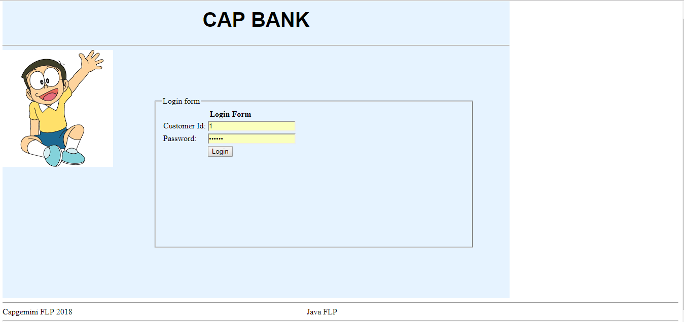
LOGIN PAGE

Slide 16
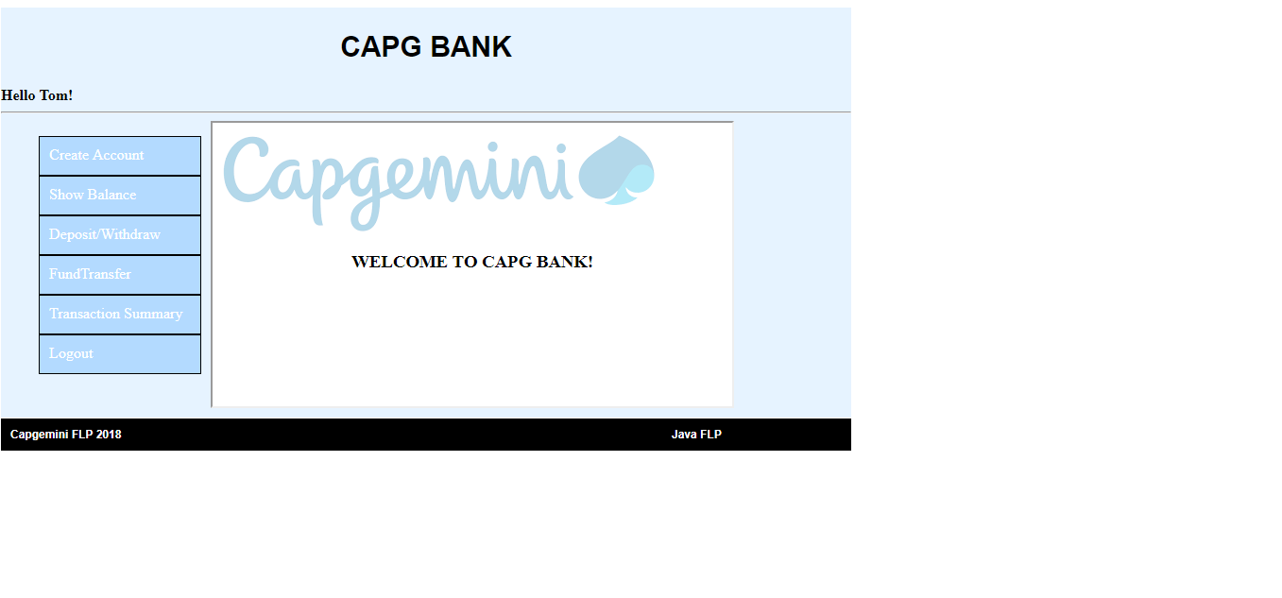
WELCOME PAGE

Slide 17
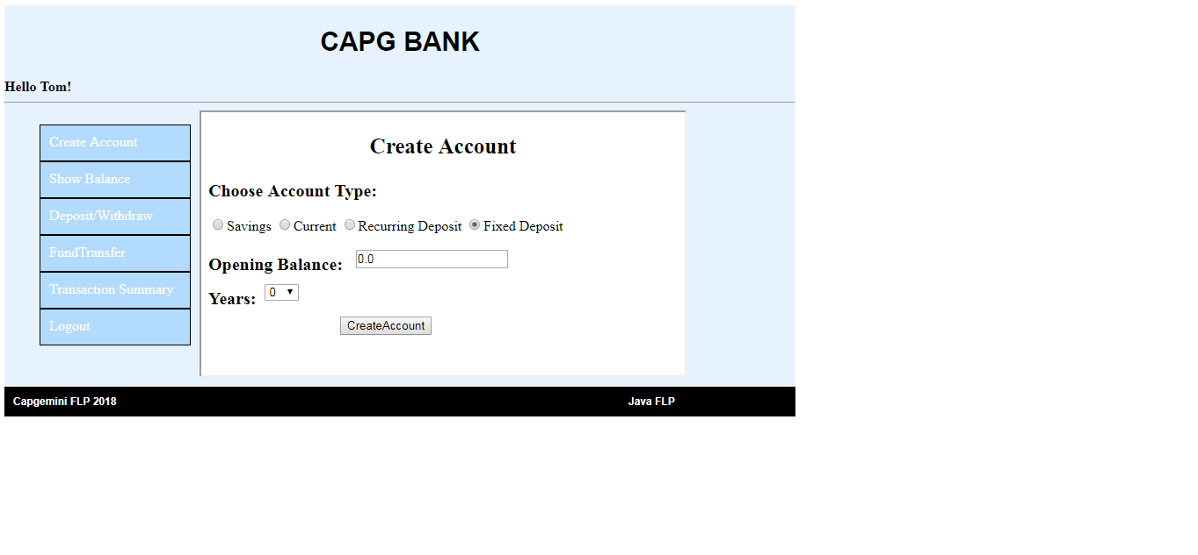
CREATE ACCOUNT PAGE

Slide 18
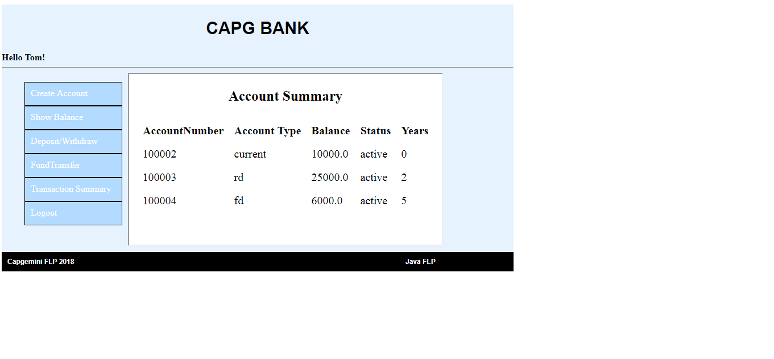
SHOW BALANCE PAGE

Slide 19

DEPOSIT OR WITHDRAWL

Slide 23
THANKYOU

